Slide 1
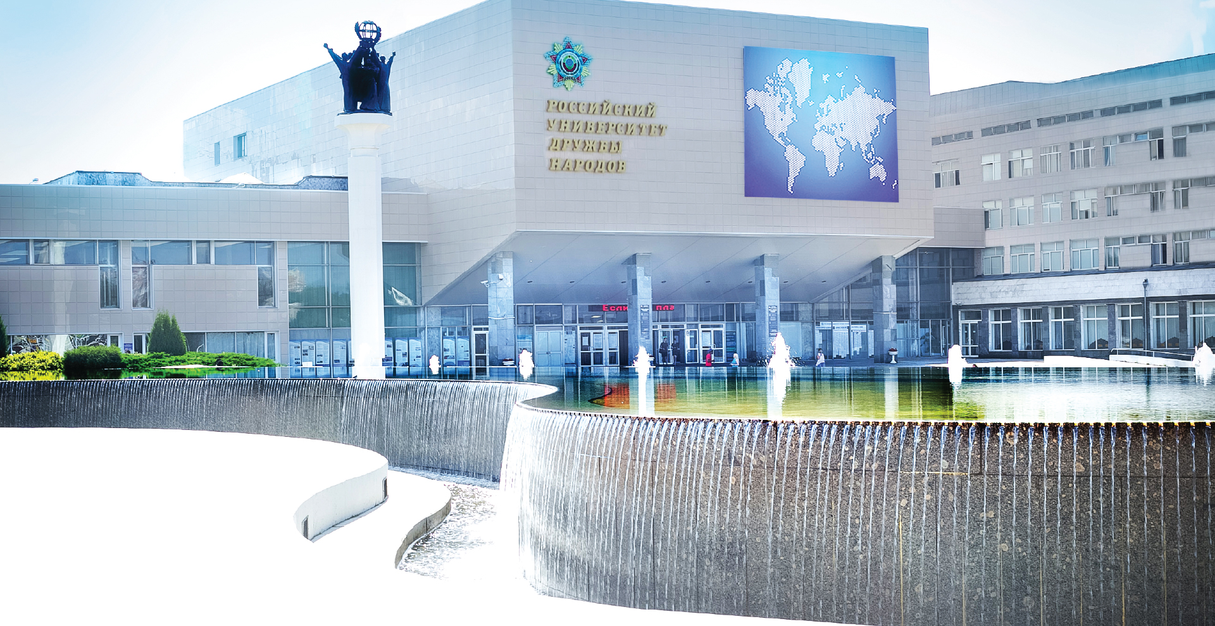
Медицинский институт
Направление подготовки 31.06.01 Клиническая медицина
Специальность 3.1.13 Урология

Slide 2
БАЗЫ КАФЕДРЫ
Московский научно- исследовательский онкологический институт (МНИОИ) имени П.А. Герцена филиал ФГБУ «НМИЦ радиологии» Минздрава России.
Центральная клиническая больница РАН.
Городская клиническая больница имени В.В. Виноградова
Городская клиническая больница А.К. Ерамищанцева
Институт хирургии им А.В. Вишневского
Notes:
Основное направление деятельности кафедры связано с расширением возможностей оказания помощи урологическим больным в условиях роста заболеваний мочевыделительной системы. Обучение проходит на клинических базах с которыми заключены договора об организации практической подготовки обучающихся.
Современная медицина – это мультидисциплинарная наука, основанная на сотрудничестве врачей и ученых практически из всех областей науки. Наряду с разработкой новых протоколов лечения, проводятся биоинформатические исследования и построение математических моделей фармакокинетики, синтез новых лекарственных препаратов и средств их доставки, ведутся разработки нового, более совершенного инструментария, в том числе сложнейших радиомедицинских установок. Стоит отметить также такие направления исследований, как эпигенетическая и иммунотерапия, получившие свое развитие в последнее время, а также тераностика.

Slide 3
Учебный процесс
Форма обучения в аспирантуре на кафедре
Очная
3 года
-бюджет
-контракт

Slide 4
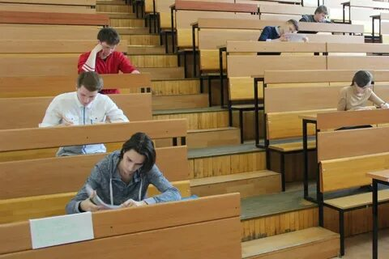
Вступительный экзамен
Вступительное испытание в аспирантуру по специальности 3.1.13 «Урология»
проводиться в письменной форме
Экзаменационный билет содержит - 4 вопроса
Ограничение по времени выполнения -120 минут
Результаты письменного ответа на вступительное испытание в аспирантуру оценивается в 100 баллов

Slide 5
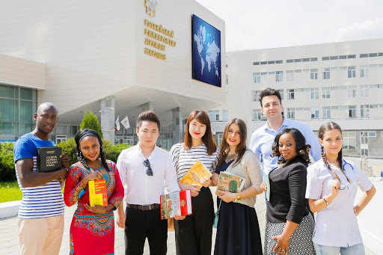
Карьера и чему научится аспирант
- преподавательская деятельность в профильных учреждениях
- участие в работе российских и международных научных коллективах
- возможность преподавать в Вузе
НАУЧИТСЯ
- писать научные статьи
- преподавать студентам
- разрабатывать методические материалы и рекомендации

Slide 6
Кафедра урологии и оперативной нефрологии с курсом онкоурологии
Научные руководители:
Костин Андрей Александрович, заведующий кафедрой, профессор, д.м.н., член-корр РАН
kostin_aa@pfur.ru
ВСТУПИТЕЛЬНЫЕ ИСПЫТАНИЯ
Примеры билетов экзаменационного испытания
БИЛЕТ № 1
1. Варикоцеле, определение, диагностика, дифдиагностика, варианты хирургического лечения.
2. Рак мочевого пузыря, клинические проявления, методы диагностики, классификация по TNM.
3.Недержание мочи у женщин, классификация, медикаментозное и хирургическое лечение.
4. Ретроградная уретроцистография, техника выполнения, показания.

